Slide 1


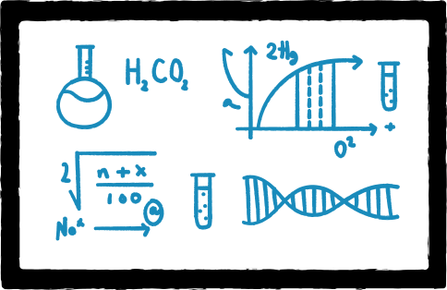




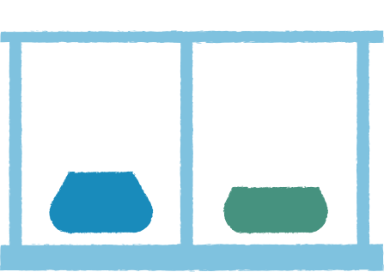



ХІМІЧНІ ВЛАСТИВОСТІ КИСЛОТ.
РЕАКЦІЯ НЕЙТРАЛІЗАЦІЇ.

Slide 2

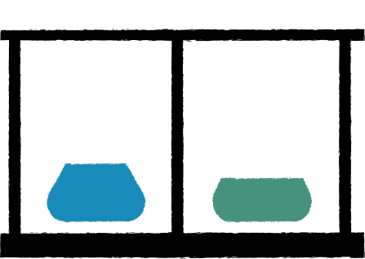
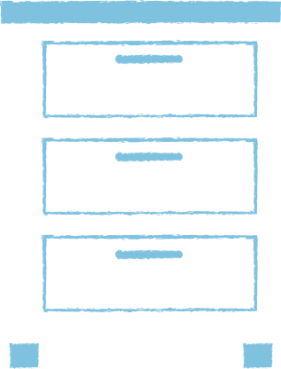
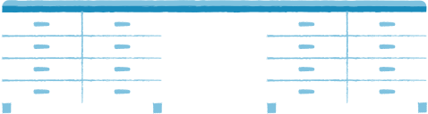

Розподіліть вказані сполуки за класами

Slide 3


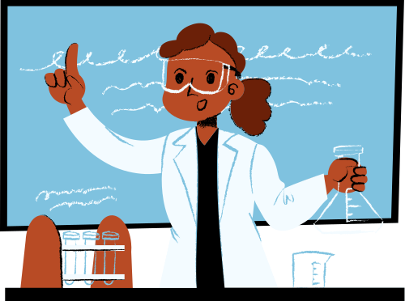
СЬОГОДНІШНІЙ УРОК
НЕ СТАНЕ ВИНЯТКОМ.
СЛОВА ДАВНЬОКИТАЙСЬКОГО ФІЛОСОФА: «БАГАТО ЧОГО НЕ ЗРОБИШ, ПОКИ НЕ ВИВЧИШСЯ. АЛЕ БАГАТО ТРЕБА ЗРОБИТИ, ЩОБ НАВЧИТИСЬ».

Slide 4
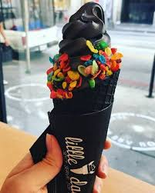


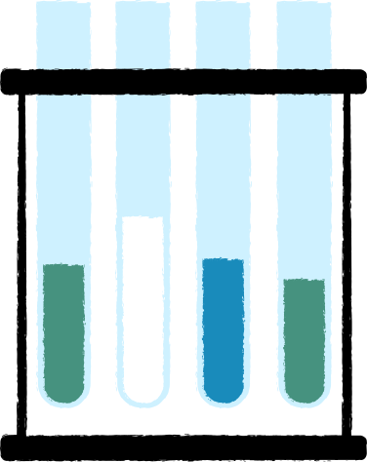

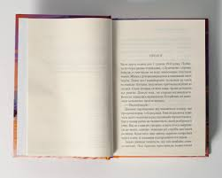
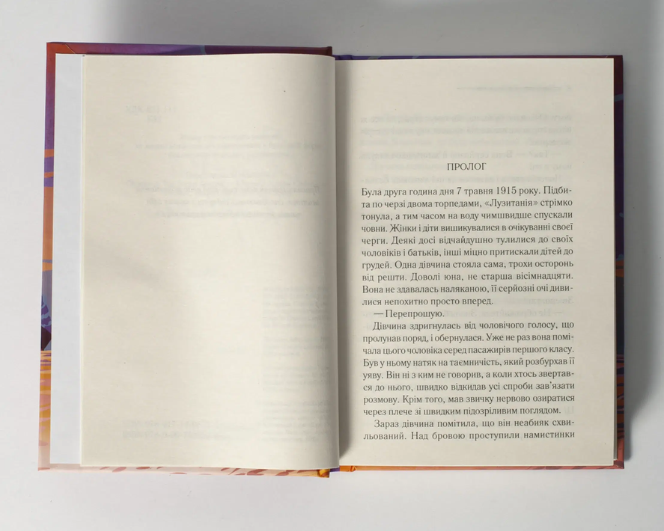
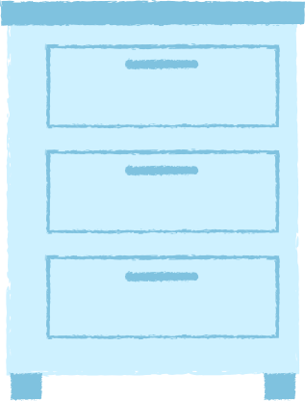


МОТИВАЦІЯ НАВЧАЛЬНОЇ ДІЯЛЬНОСТІ
“Незвичайне ескімо”
“Таємничий папір”

Slide 5





ЛІТЕРАТУРНИЙ ЕТАП
«Книга домчить до будь-яких берегів» Ч. Діккенс.

Slide 6
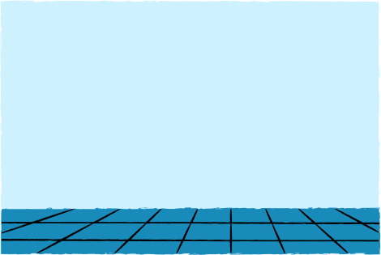

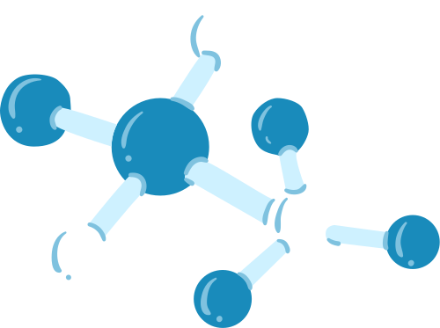
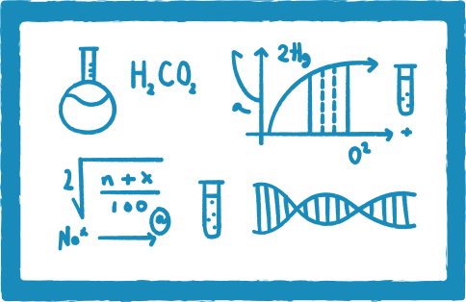

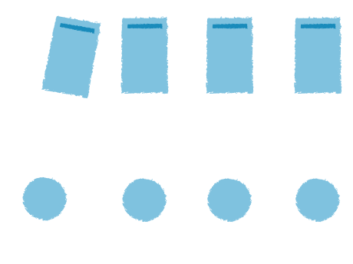




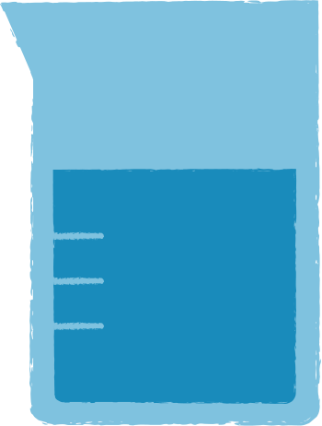

1.
К) Перли складаються переважно з кальцій карбонату і тому легко розчиняються в кислотах.
Л) Перли складаються переважно з силіцій (ІV) оксиду і тому легко розчиняються в кислотах
М) Перли складаються переважно з золотих частинок і тому легко розчиняються в кислотах.

Slide 7
2.
Н) Нітратної кислоти
И) Нітроген (IV) оксиду
І) Хлоридної кислоти.

Slide 8
3.
А) Розчином йоду
С) Сульфатною кислотою
Б) Натрій гідроксидом.

Slide 9
4.
Л) Більш сильної кислоти на сіль слабкішої.
М) Будь-якої кислоти
Н) Гідроген пероксиду.

Slide 10
5.
О) Суміш НСІ і НNО3
П) Суміш НNО3 і Н2SO4
H) Суміш НСІ і Н2SO4

Slide 11
6.
П) Гідроген сульфід і сульфідна кислота
Р) Гідроген сульфід і сульфітна кислота
Т) Хлороводень і хлоридна кислота

Slide 12
7.
И) Яєчний жовток з додаванням оцту
О) Яєчний білок з додаванням оцту
І) Цукор з яєчним жовтком.

Slide 13
«Інформація проходячи через усвідомлення стає знаннями»
А.Соколов

Slide 14


Створення ментальної карти
«Хімічні властивості кислот»
draw.io Diagrams

Slide 15
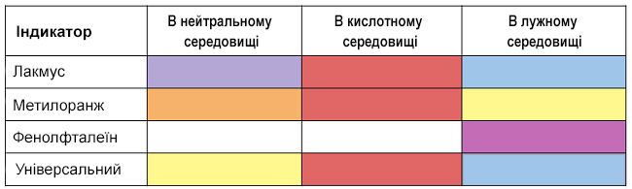


Дія кислот на індикатори
У кислому середовищі фіолетовий лакмус, метилоранж і універсальний індикатор стають червоними.

Slide 16
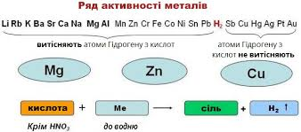
Взаємодія кислот з металами
Zn+H2SO4=ZnSO4+H2↑.

Slide 17

Зверни увагу!
Нітратна кислота і концентрована сульфатна кислота з металами взаємодіє інакше (сіль утворюється, але водень при цьому не виділяється).

Slide 18
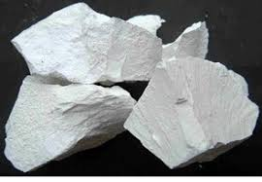

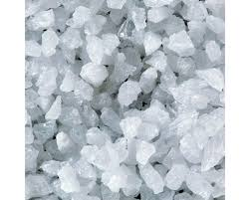
Взаємодія кислот з основними і амфотерними оксидами
CaO+2HNO3=Ca(NO3)2+H2O;
Al2O3+3H2SO4=Al2(SO4)3+3H2O.

Slide 19

Взаємодія кислот з основами і з амфотерними гідроксидами
NaOH+HNO3=NaNO3+H2O;
Al(OH)3+3HCl=AlCl3+3H2O.
Реакції між кислотами і основами називають реакціями нейтралізації.

Slide 20

Взаємодія кислот з солями
H2SO4+CaCl2=CaSO4↓+2HCl;
K2SiO3+2HNO3=H2SiO3↓+2KNO3.
Кислоти реагують з розчинами солей, якщо в результаті реакції один з продуктів випадає в осад.
FeS+2HCl=FeCl2+H2S↑.

Slide 21

Для того, щоб винести судження про можливість протікання реакції, можна скористатися витискувальним рядом кислот:
У цьому ряду кислота, що знаходиться лівіше, може витіснити з солі кислоту, що знаходиться правіше.

Slide 22
Розклад оксигеновмісних кислот
H2CO3⇄H2O+CO2↑;
H2SO3⇌H2O+SO2↑;
H2SiO3→H2O+SiO2.
При розкладанні кислот утворюється кислотний оксид і вода. Карбонатна кислота розкладається при звичайних умовах, а сульфітна і силікатна кислоти — при невеликому нагріванні.

Slide 23

Дослідницький етап
«Всюди досліджуйте всечасно, що єсть велике і прекрасне, чого іще не бачив світ…» М. Ломоносов

Slide 24
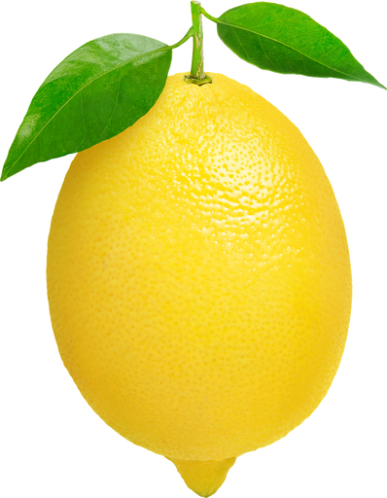
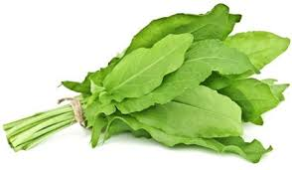
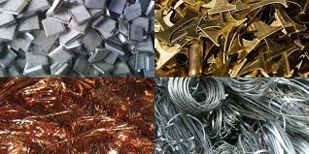
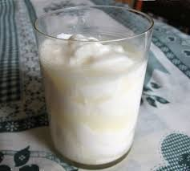
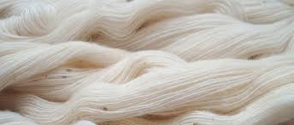
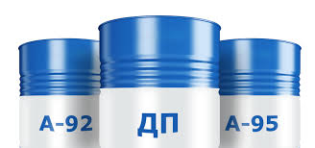

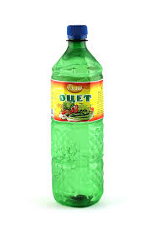

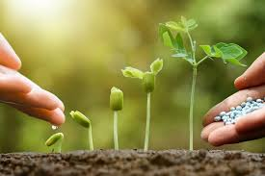
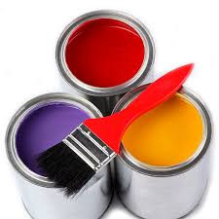
2.
4.
7.
3.
11.
9.
1.
5.
10.
6.
8.

Slide 25


Групи:
«Природа»,
«Промисловість»,
«Харчування»,
«Металургія»

Slide 26
Узагальнення та систематизація знань
Повернемось до запитань, які ми ставили на початку уроку:
Які метали взаємодіють з кислотами?
Яка речовина утворюється в результаті реакції різних речовин з кислотами?
Що спільного у продемонстрованих на початку уроку дослідах?

Slide 27

Рефлексія
Сформулюйте ,що вас здивувало, запам’яталося, застосуєте у житті.
Відповіді подайте у вигляді хмари слів.

Slide 28
Домашнє завдання
1.Опрацювати відповідний параграф підручника.
2.Здійснити домашній експеримент. Взаємодія яєчної шкаралупи з оцтом.

